Slide 1

Symptom-Checker
Lennart Schulz, Marcel Winter, Jonah Jäger
Nico Heller, Georgios Paschaloglou, Laura Struss

Slide 2
Inhalt
Einleitung
Datenquelle
NLP-Prozess
Demonstration
Lessons Learned
Ausblick

Slide 3

Einleitung
Use Case: Ein Chatbot, welcher mit dem Mensch interagiert und einer Symptomatik einem Krankheitsbild zuordnen
Motivation: Wahllose Google-Suchen durch fundiertes Wissen ablösen, Alternative zum direkten Arztbesuch, digitale (Zweit-)Meinung
Ziel: Chatbot entwickeln, welcher Symptomen mit hoher prozentualen Sicherheit die richtige Diagnose/Krankheit zuordnen kann

Slide 4
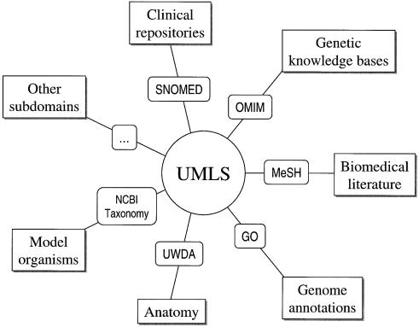
Datenquelle
National Library of Medicine: Unified Medical Language System
Kaggle Datensatz
41 Krankheiten
4920 Krankheitsbilder
131 Symptome
Kaggle Alternative
Mayoclinic
1182 Krankheiten
Beschreibung für Symptome, Risikofaktoren, Behandlung, etc.

Slide 5
NLP Pipeline
Krankheits- daten
Symptome
Intents
Datenbereinigung Datentransformation
Formatierung
Synonyme
Prüfen des wissenschaftlichen Kontexts
User Eingaben
Tokenization
Stemming
Word-to-Vec
Keyword Extraction
Intents
Symptom Prediction
Krankheit Prediction
Neural Network
Decision Tree

Slide 6
Intents Creation
Verwendete Bibliotheken:
NLTK Wordnet
(Sci-)Spacy
Handgeschriebene JSON
Synonyme für Tags/Symptome
Vergleich mit wissenschaftlichen Termini
Nur Keywords
Initial | Keywords | Synonyms without scientific context | Synonyms with scientific context | Synonyms with medical context
My belly hurts | belly hurts | belly hurts | belly hurts | belly hurts
I have belly pain | belly pain | belly pain | belly pain | belly pain
I feel pain in my belly | pain in belly | pain in belly | pain in belly | pain in belly
 |  | belly painfullness | belly painfullness | belly painfullness
 |  | paunch ail | paunch ail | paunch ail
 |  | abdomen annoyance | abdomen annoyance
 |  | venter trouble
 |  | venter botheration

Slide 7
Symptom Prediction
Verwendete Bibliotheken:
NLTK PorterStemmer
Pytorch Neural Network
RAKE
Raw Input
Head hurts
Tokenized
Stemmed
Word-To-Vec
(Head), (hurts)
My Head hurts
Keyword Extraction
(Head), (hurt)
[0,0,0,1,0,1,0,0]
[0,0,0,1,0,1,0,0]
Neural Network Train
Cross Entropy Loss
ASGD Optimizer
User Description
Predicted Symptom

Slide 8
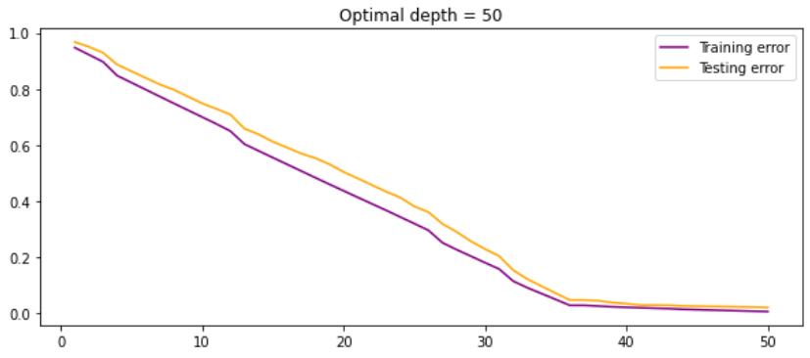
Disease Prediction
Verwendete Bibliotheken:
Sklearn
Decision Tree
Viele Krankheiten besitzen ähnliche Symptome
Bei unzureichenden Symptomen → erfolgreiche Diagnose schwierig

Slide 9
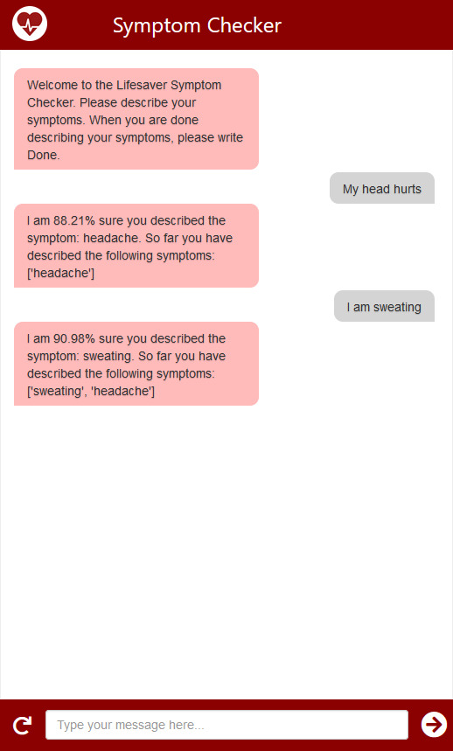
Demonstration

Slide 10
Lessons Learned
Medizinische Daten
Schwer zu beschaffen
Komplizierte Verarbeitung
Komplexe Datenstruktur
Intents
Rule-based Chatbots benötigen sehr gute Intents
Intents bei Symptom-Vorhersage sehr ähnlich
Keyword-Extraction
Kurze User-Inputs
Kein POS-Tagging möglich
NLP & AI
Test-Prozess
gleichermaßen wichtig für erfolgreiche Diagnose
Nutzereingaben, die der Bot nicht kennt, sind schwer abzubilden

Slide 11
Ausblick
Verbesserung NLP-Prozess
Möglichkeit zur Profilerstellung
Notarzt-Anbindung bei gefährlichen Symptomen
Notes:
Chatbot soll rückfragen stellen bei ungenauer Krankheitserkennung
Rechtschreibung des Nutzers überprüfen

Slide 12
Thank you! :-)

